Slide 1
УПРАВЛІННЯ ТРАНСКОРДОННИМИ ПЕРЕВЕЗЕННЯМИ

Slide 2
Хто викладач курсу?
Кандидат економічних наук, доцент кафедри менеджменту імені професора Л.І. Михайлової
Турчіна Світлана Григорівна
Детальніше про викладача тут:
https://eim.snau.edu.ua/kafedri/menedzhmentu/sklad-kafedri/turchina-svitlana-grigorivna/

Slide 3
МЕТА ВИВЧЕННЯ ДИСЦИПЛІНИ:
засвоєння майбутніми фахівцями питань з організації перевезень вантажів і пасажирів у міжнародному сполученні, правових норм міжнародних документів у галузі транспорту та особливостей регулювання міжнародних транскордонних перевезень
ЗАВДАННЯ ДИСЦИПЛІНИ:
визначення сутності міжнародних транспортних перевезень, їх місця і ролі у сучасному міжнародному бізнесі, визначення суб’єктів, об’єктів, видів та форм міжнародних транспортних перевезень, умов і факторів розвитку їх структури, регулювання міжнародних перевезень продукції, пасажирів та багажу на національному, міжнародному та наднаціональному рівнях адміністративно-правовими, економічними та соціально-психологічними методами, опанування практики міжнародних перевезень з урахуванням Національної транспортної стратегії України.

Slide 4
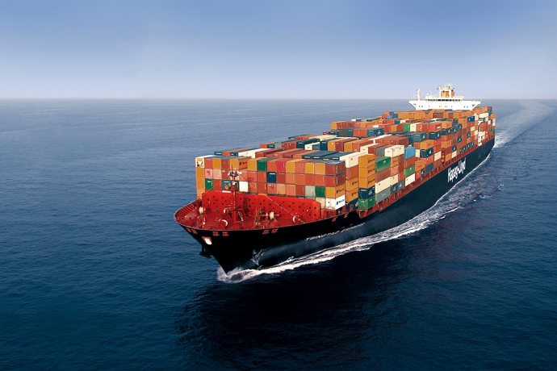
Вивчивши курс, ви отримаєте відповіді на такі питання як:
використання міжнародних транспортних коридорів
особливості використання різних видів транспорту при здійсненні зовнішньоекономічної діяльності
способи навантаження
та
розвантаження
правильно вибрати вихідні дані для прогнозування і планування виконання транспортних послуг
калькуляція витрат на міжнародне перевезення вантажу у залежності від виду транспорту

Slide 5
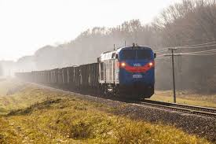
Зміст дисципліни:
Тема 1. Сутність та основи міжнародних транспортних операцій.
Тема 2. Особливості міжнародних перевезень вантажів та пасажирів.
Тема 3. Основні міжнародні конвенції та їх правова основа у сфері міжнародних транскордонних перевезень.
Тема 4. Міжнародні перевезення морським транспортом.
Тема 5. Міжнародні перевезення залізничним транспортом.
Тема 6. Організація і умови перевезень вантажів у міжнародному автомобільному сполученні.
Тема 7. Організація і умови перевезень зовнішньоторговельних вантажів на повітряному транспорті.
Тема 8. Організація міжнародних перевезень трубопровідним транспортом.
Тема 9. Основні особливості пропуску товарів і транспортних засобів через державний кордон України.
Тема 10. Економічні аспекти міжнародних перевезень: ліцензування, страхування та визначення ціни транспортних перевезень.

